Slide 1
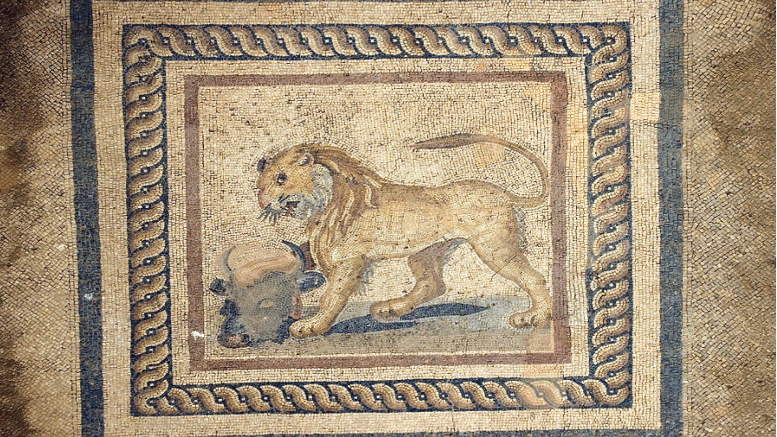
Éphésiens
Le plan de Dieu pour l’homme

Slide 2
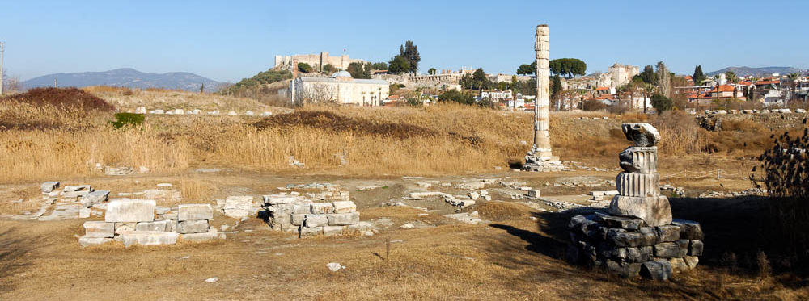
Les Éphésiens étions «païens dans la chair, appelés incirconcis » (Ep 2.11). Ils ont acheté des statues de la déesse Diane, et ils l’ont adoré dans le temple de Diane, mais à cause de la puissance de l’Évangile ils ont arrêté cette coutume. (Ac 19:24-27) Aujourd'hui, il reste très peu de choses du Grand Temple d'Artémis.

Slide 3
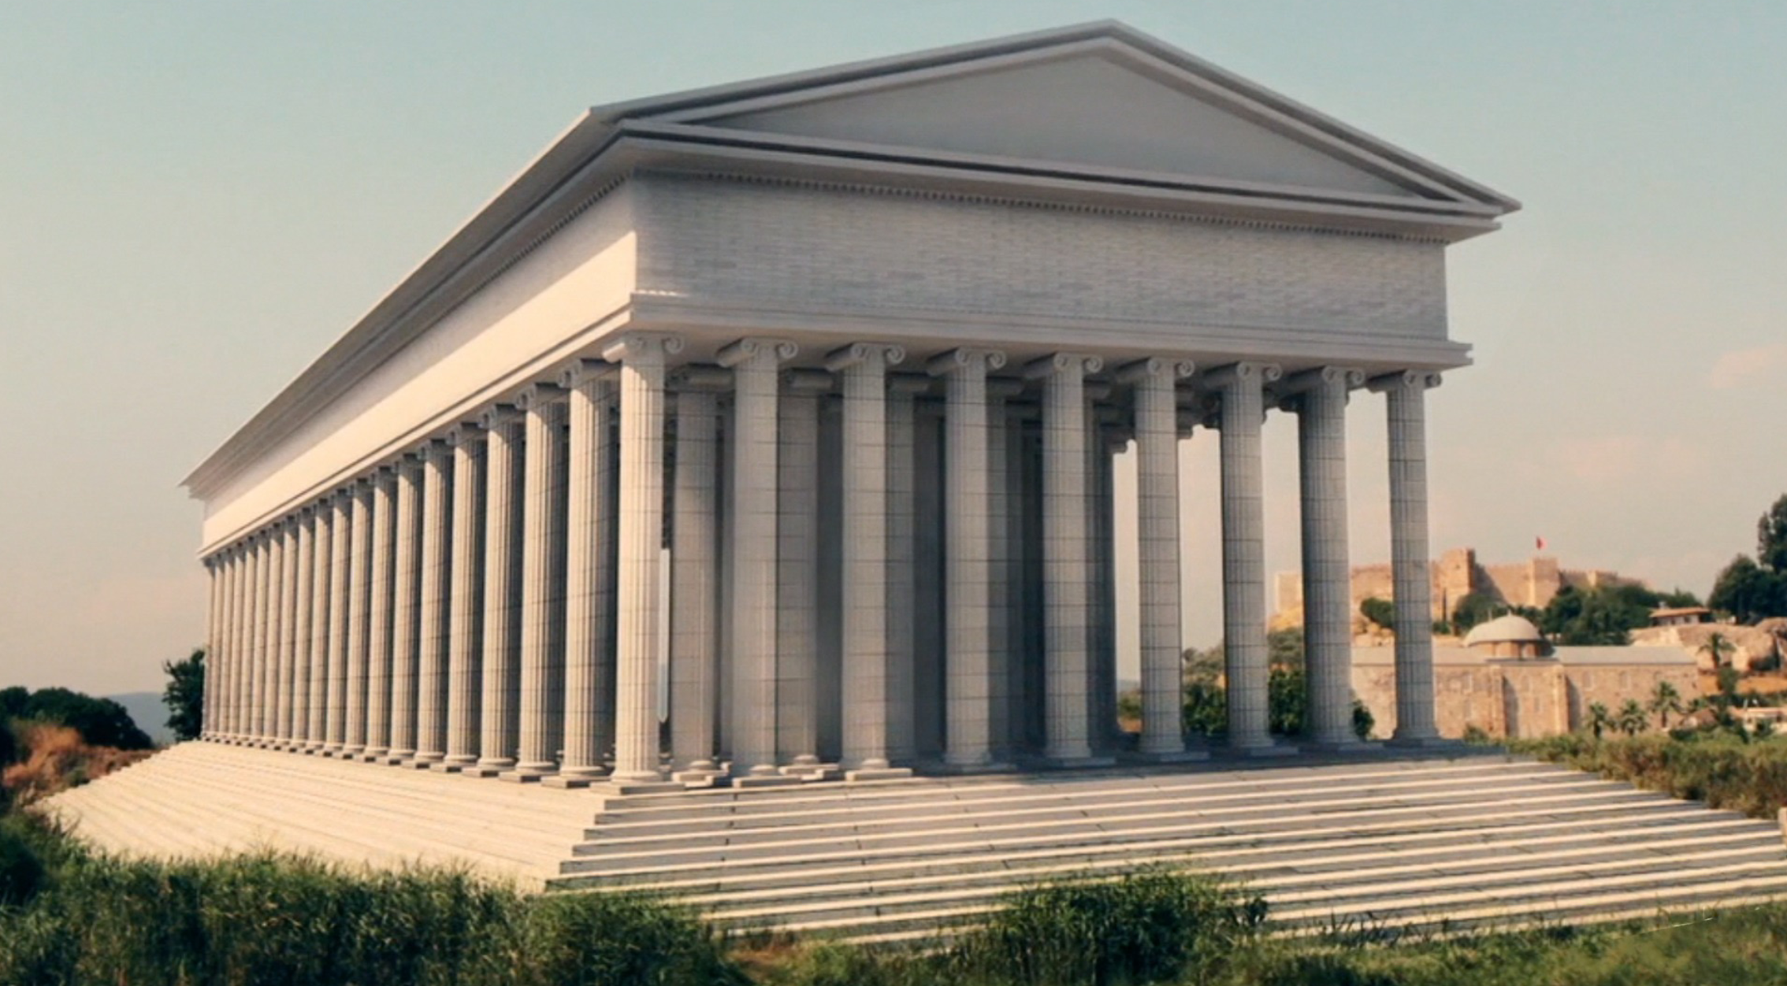
Elle était autrefois l'une des sept merveilles du monde antique et une destination majeure pour les pèlerins et les touristes. D'une longueur de 137 metres et d'une largeur de 70 metres, le toit était soutenu par plus de 120 colonnes.

Slide 5
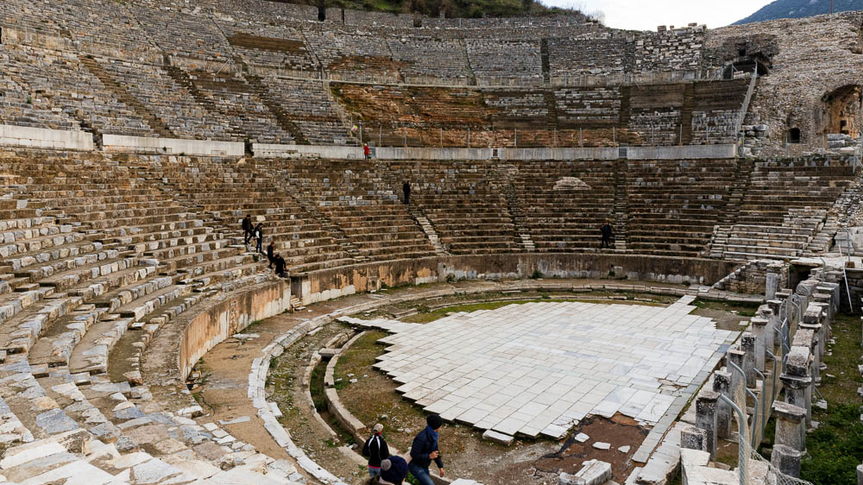
Population: est. 200 000
Alexandrie
Antioche
Carthage
Ephèse
Constantinople

Slide 6
Le livre d’Éphésiens soulève deux grandes questions:
Quel est le plan de Dieu pour les croyants ?
2. Comment devons-nous vivre nos vies à la lumière de ce plan?

Slide 7
Le Plan de Dieu
Nous bénir avec toutes les bénédictions spirituelles (1:3-14)

Slide 8
en lui,
Dieu nous a élus avant la fondation du monde,
pour que nous soyons saints et sans défaut devant lui.
dans son amour,
il nous a prédestinés par Jésus-Christ à être adoptés,
selon le dessein bienveillant de sa volonté,
pour célébrer la gloire de sa grâce
qu’il nous a accordée en son bien-aimé.
en lui,
nous avons la rédemption par son sang,
le pardon des péchés
selon la richesse de sa grâce
que Dieu a répandue abondamment sur nous
en toute sagesse et intelligence.
il nous a fait connaître le mystère de sa volonté,
le dessein bienveillant
qu’il s’était proposé en lui,
pour l’exécuter quand les temps seraient accomplis:
réunir sous un seul chef, le Christ,
tout ce qui est dans les cieux et ce qui est sur la terre.
en lui,
nous avons aussi été mis à part,
prédestinés
selon le plan de celui qui opère tout
selon la décision de sa volonté,
afin que nous servions à célébrer sa gloire,
nous qui d’avance avons espéré en Christ.

Slide 9
Le Plan de Dieu
« En lui Dieu nous a élus avant la fondation du monde, pour que nous soyons saints et irrépréhensibles devant lui, » (Eph 1.4).
a. Élu -- choix personnel
b. Prédestiné (2x) – choix prédéterminé
c. Dessein (2x) – choix prédéterminé avec un but
d. Volonté (4x) -- choix prédéterminé avec un but et une raison: son désir
e. Mis à part -- choix entre deux choses
f. Plan -- ce qui gouverne les choix:

Slide 10
en lui,
Dieu nous a élus avant la fondation du monde,
pour que nous soyons saints et sans défaut devant lui.
dans son amour,
il nous a prédestinés par Jésus-Christ à être adoptés,
selon le dessein bienveillant de sa volonté,
pour célébrer la gloire de sa grâce
qu’il nous a accordée en son bien-aimé.
en lui,
nous avons la rédemption par son sang,
le pardon des péchés
selon la richesse de sa grâce
que Dieu a répandue abondamment sur nous
en toute sagesse et intelligence.
il nous a fait connaître le mystère de sa volonté,
le dessein bienveillant
qu’il s’était proposé en lui,
pour l’exécuter quand les temps seraient accomplis:
réunir sous un seul chef, le Christ,
tout ce qui est dans les cieux et ce qui est sur la terre.
en lui,
nous avons aussi été mis à part,
prédestinés
selon le plan de celui qui opère tout
selon la décision de sa volonté,
afin que nous servions à célébrer sa gloire,
nous qui d’avance avons espéré en Christ.

Slide 11
en lui,
Dieu nous a élus avant la fondation du monde,
pour que nous soyons saints et sans défaut devant lui.
dans son amour,
il nous a prédestinés par Jésus-Christ à être adoptés,
selon le dessein bienveillant de sa volonté,
pour célébrer la gloire de sa grâce
qu’il nous a accordée en son bien-aimé.
en lui,
nous avons la rédemption par son sang,
le pardon des péchés
selon la richesse de sa grâce
que Dieu a répandue abondamment sur nous
en toute sagesse et intelligence.
il nous a fait connaître le mystère de sa volonté,
le dessein bienveillant
qu’il s’était proposé en lui,
pour l’exécuter quand les temps seraient accomplis:
réunir sous un seul chef, le Christ,
tout ce qui est dans les cieux et ce qui est sur la terre.
en lui,
nous avons aussi été mis à part,
prédestinés
selon le plan de celui qui opère tout
selon la décision de sa volonté,
afin que nous servions à célébrer sa gloire,
nous qui d’avance avons espéré en Christ.

Slide 12
en lui,
Dieu nous a élus avant la fondation du monde,
pour que nous soyons saints et sans défaut devant lui.
dans son amour,
il nous a prédestinés par Jésus-Christ à être adoptés,
selon le dessein bienveillant de sa volonté,
pour célébrer la gloire de sa grâce
qu’il nous a accordée en son bien-aimé.
en lui,
nous avons la rédemption par son sang,
le pardon des péchés
selon la richesse de sa grâce
que Dieu a répandue abondamment sur nous
en toute sagesse et intelligence.
il nous a fait connaître le mystère de sa volonté,
le dessein bienveillant
qu’il s’était proposé en lui,
pour l’exécuter quand les temps seraient accomplis:
réunir sous un seul chef, le Christ,
tout ce qui est dans les cieux et ce qui est sur la terre.
en lui,
nous avons aussi été mis à part,
prédestinés
selon le plan de celui qui opère tout
selon la décision de sa volonté,
afin que nous servions à célébrer sa gloire,
nous qui d’avance avons espéré en Christ.

Slide 13
en lui,
Dieu nous a élus avant la fondation du monde,
pour que nous soyons saints et sans défaut devant lui.
dans son amour,
il nous a prédestinés par Jésus-Christ à être adoptés,
selon le dessein bienveillant de sa volonté,
pour célébrer la gloire de sa grâce
qu’il nous a accordée en son bien-aimé.
en lui,
nous avons la rédemption par son sang,
le pardon des péchés
selon la richesse de sa grâce
que Dieu a répandue abondamment sur nous
en toute sagesse et intelligence.
il nous a fait connaître le mystère de sa volonté,
le dessein bienveillant
qu’il s’était proposé en lui,
pour l’exécuter quand les temps seraient accomplis:
réunir sous un seul chef, le Christ,
tout ce qui est dans les cieux et ce qui est sur la terre.
en lui,
nous avons aussi été mis à part,
prédestinés
selon le plan de celui qui opère tout
selon la décision de sa volonté,
afin que nous servions à célébrer sa gloire,
nous qui d’avance avons espéré en Christ.

Slide 14
en lui,
Dieu nous a élus avant la fondation du monde,
pour que nous soyons saints et sans défaut devant lui.
dans son amour,
il nous a prédestinés par Jésus-Christ à être adoptés,
selon le dessein bienveillant de sa volonté,
pour célébrer la gloire de sa grâce
qu’il nous a accordée en son bien-aimé.
en lui,
nous avons la rédemption par son sang,
le pardon des péchés
selon la richesse de sa grâce
que Dieu a répandue abondamment sur nous
en toute sagesse et intelligence.
il nous a fait connaître le mystère de sa volonté,
le dessein bienveillant
qu’il s’était proposé en lui,
pour l’exécuter quand les temps seraient accomplis:
réunir sous un seul chef, le Christ,
tout ce qui est dans les cieux et ce qui est sur la terre.
en lui,
nous avons aussi été mis à part,
prédestinés
selon le plan de celui qui opère tout
selon la décision de sa volonté,
afin que nous servions à célébrer sa gloire,
nous qui d’avance avons espéré en Christ.

Slide 15
en lui,
Dieu nous a élus avant la fondation du monde,
pour que nous soyons saints et sans défaut devant lui.
dans son amour,
il nous a prédestinés par Jésus-Christ à être adoptés,
selon le dessein bienveillant de sa volonté,
pour célébrer la gloire de sa grâce
qu’il nous a accordée en son bien-aimé.
en lui,
nous avons la rédemption par son sang,
le pardon des péchés
selon la richesse de sa grâce
que Dieu a répandue abondamment sur nous
en toute sagesse et intelligence.
il nous a fait connaître le mystère de sa volonté,
le dessein bienveillant
qu’il s’était proposé en lui,
pour l’exécuter quand les temps seraient accomplis:
réunir sous un seul chef, le Christ,
tout ce qui est dans les cieux et ce qui est sur la terre.
en lui,
nous avons aussi été mis à part,
prédestinés
selon le plan de celui qui opère tout
selon la décision de sa volonté,
afin que nous servions à célébrer sa gloire,
nous qui d’avance avons espéré en Christ.

Slide 16
en lui,
Dieu nous a élus avant la fondation du monde,
pour que nous soyons saints et sans défaut devant lui.
dans son amour,
il nous a prédestinés par Jésus-Christ à être adoptés,
selon le dessein bienveillant de sa volonté,
pour célébrer la gloire de sa grâce
qu’il nous a accordée en son bien-aimé.
en lui,
nous avons la rédemption par son sang,
le pardon des péchés
selon la richesse de sa grâce
que Dieu a répandue abondamment sur nous
en toute sagesse et intelligence.
il nous a fait connaître le mystère de sa volonté,
le dessein bienveillant
qu’il s’était proposé en lui,
pour l’exécuter quand les temps seraient accomplis:
réunir sous un seul chef, le Christ,
tout ce qui est dans les cieux et ce qui est sur la terre.
en lui,
nous avons aussi été mis à part,
prédestinés
selon le plan de celui qui opère tout
selon la décision de sa volonté,
afin que nous servions à célébrer sa gloire,
nous qui d’avance avons espéré en Christ.

Slide 17
en lui,
Dieu nous a élus avant la fondation du monde,
pour que nous soyons saints et sans défaut devant lui.
dans son amour,
il nous a prédestinés par Jésus-Christ à être adoptés,
selon le dessein bienveillant de sa volonté,
pour célébrer la gloire de sa grâce
qu’il nous a accordée en son bien-aimé.
en lui,
nous avons la rédemption par son sang,
le pardon des péchés
selon la richesse de sa grâce
que Dieu a répandue abondamment sur nous
en toute sagesse et intelligence.
il nous a fait connaître le mystère de sa volonté,
le dessein bienveillant
qu’il s’était proposé en lui,
pour l’exécuter quand les temps seraient accomplis:
réunir sous un seul chef, le Christ,
tout ce qui est dans les cieux et ce qui est sur la terre.
en lui,
nous avons aussi été mis à part,
prédestinés
selon le plan de celui qui opère tout
selon la décision de sa volonté,
afin que nous servions à célébrer sa gloire,
nous qui d’avance avons espéré en Christ.

Slide 18
en lui,
Dieu nous a élus avant la fondation du monde,
pour que nous soyons saints et sans défaut devant lui.
dans son amour,
il nous a prédestinés par Jésus-Christ à être adoptés,
selon le dessein bienveillant de sa volonté,
pour célébrer la gloire de sa grâce
qu’il nous a accordée en son bien-aimé.
en lui,
nous avons la rédemption par son sang,
le pardon des péchés
selon la richesse de sa grâce
que Dieu a répandue abondamment sur nous
en toute sagesse et intelligence.
il nous a fait connaître le mystère de sa volonté,
le dessein bienveillant
qu’il s’était proposé en lui,
pour l’exécuter quand les temps seraient accomplis:
réunir sous un seul chef, le Christ,
tout ce qui est dans les cieux et ce qui est sur la terre.
en lui,
nous avons aussi été mis à part,
prédestinés
selon le plan de celui qui opère tout
selon la décision de sa volonté,
afin que nous servions à célébrer sa gloire,
nous qui d’avance avons espéré en Christ.
en vue de la rédemption de ceux que Dieu s’est acquis pour célébrer sa gloire (v.14)

Slide 19
Le Plan de Dieu
Nous bénir avec toutes les bénédictions spirituelles (1:3-14)
³ Béni soit le Dieu et Père de notre Seigneur Jésus-Christ, qui nous a bénis de toute bénédiction spirituelle dans les lieux célestes en Christ!
⁹Ceux qui précédaient et ceux qui suivaient Jésus criaient: Hosanna! Béni soit celui qui vient au nom du Seigneur! ¹⁰Béni soit le règne qui vient, le règne de David, notre père! Hosanna dans les lieux très hauts! (Mc 11.8–10)

Slide 20
Le Plan de Dieu
9 Je dis la vérité en Christ, je ne mens point, ma conscience m’en rend témoignage par le Saint-Esprit: ²J’éprouve une grande tristesse, et j’ai dans le coeur un chagrin continuel. ³Car je voudrais moi-même être anathème et séparé de Christ pour mes frères, mes parents selon la chair, ⁴qui sont Israélites, à qui appartiennent l’adoption, et la gloire, et les alliances, et la loi, et le culte, ⁵et les promesses, et les patriarches, et de qui est issu, selon la chair, le Christ, qui est au-dessus de toutes choses, Dieu béni éternellement. Amen!
Rom 9.1–9.5.

Slide 21
Le Plan de Dieu
¹¹ Je regardai et j’entendis la voix de beaucoup d’anges autour du trône, des êtres vivants et des vieillards, et leur nombre était des myriades de myriades et des milliers de milliers. ¹² Ils disaient d’une voix forte: L’Agneau qui a été immolé est digne de recevoir la puissance, la richesse, la sagesse, la force, l’honneur, la gloire, et la louange. ¹³ Et toutes les créatures qui sont dans le ciel, sur la terre, sous la terre, sur la mer, et tout ce qui s’y trouve, je les entendis qui disaient: A celui qui est assis sur le trône, et à l’Agneau, soient la louange, (εὐλογία - bénédiction) l’honneur, la gloire, et la force, aux siècles des siècles! ¹⁴ Et les quatre êtres vivants disaient: Amen! Et les vieillards se prosternèrent et adorèrent. (Apoc 5.11-14)

Slide 22
Le Plan de Dieu
Nous bénir avec toutes les bénédictions spirituelles (1:3-14)

Slide 23
en lui,
Dieu nous a élus avant la fondation du monde,
pour que nous soyons saints et sans défaut devant lui.
dans son amour,
il nous a prédestinés par Jésus-Christ à être adoptés,
selon le dessein bienveillant de sa volonté,
pour célébrer la gloire de sa grâce
qu’il nous a accordée en son bien-aimé.
en lui,
nous avons la rédemption par son sang,
le pardon des péchés
selon la richesse de sa grâce
que Dieu a répandue abondamment sur nous
en toute sagesse et intelligence.
il nous a fait connaître le mystère de sa volonté,
le dessein bienveillant
qu’il s’était proposé en lui,
pour l’exécuter quand les temps seraient accomplis:
réunir sous un seul chef, le Christ,
tout ce qui est dans les cieux et ce qui est sur la terre.
en lui,
nous avons aussi été mis à part,
prédestinés
selon le plan de celui qui opère tout
selon la décision de sa volonté,
afin que nous servions à célébrer sa gloire,
nous qui d’avance avons espéré en Christ.
en lui, vous aussi,
après avoir entendu la parole de la vérité,
l’évangile de votre salut,
en lui, vous avez cru
et vous avez été scellés du Saint-Esprit
qui avait été promis
et qui constitue le gage de notre héritage,
en vue de la rédemption de ceux que Dieu s’est acquis
pour célébrer sa gloire.

Slide 24
en lui,
Dieu nous a élus avant la fondation du monde,
pour que nous soyons saints et sans défaut devant lui.
dans son amour,
il nous a prédestinés par Jésus-Christ à être adoptés,
selon le dessein bienveillant de sa volonté,
pour célébrer la gloire de sa grâce
qu’il nous a accordée en son bien-aimé.
en lui,
nous avons la rédemption par son sang,
le pardon des péchés
selon la richesse de sa grâce
que Dieu a répandue abondamment sur nous
en toute sagesse et intelligence.
il nous a fait connaître le mystère de sa volonté,
le dessein bienveillant
qu’il s’était proposé en lui,
pour l’exécuter quand les temps seraient accomplis:
réunir sous un seul chef, le Christ,
tout ce qui est dans les cieux et ce qui est sur la terre.
en lui,
nous avons aussi été mis à part,
prédestinés
selon le plan de celui qui opère tout
selon la décision de sa volonté,
afin que nous servions à célébrer sa gloire,
nous qui d’avance avons espéré en Christ.
en lui, vous aussi,
après avoir entendu la parole de la vérité,
l’évangile de votre salut,
en lui, vous avez cru
et vous avez été scellés du Saint-Esprit
qui avait été promis
et qui constitue le gage de notre héritage,
en vue de la rédemption de ceux que Dieu s’est acquis
pour célébrer sa gloire.

Slide 25
en lui,
Dieu nous a élus avant la fondation du monde,
pour que nous soyons saints et sans défaut devant lui.
dans son amour,
il nous a prédestinés par Jésus-Christ à être adoptés,
selon le dessein bienveillant de sa volonté,
pour célébrer la gloire de sa grâce
qu’il nous a accordée en son bien-aimé.
en lui,
nous avons la rédemption par son sang,
le pardon des péchés
selon la richesse de sa grâce
que Dieu a répandue abondamment sur nous
en toute sagesse et intelligence.
il nous a fait connaître le mystère de sa volonté,
le dessein bienveillant
qu’il s’était proposé en lui,
pour l’exécuter quand les temps seraient accomplis:
réunir sous un seul chef, le Christ,
tout ce qui est dans les cieux et ce qui est sur la terre.
en lui,
nous avons aussi été mis à part,
prédestinés
selon le plan de celui qui opère tout
selon la décision de sa volonté,
afin que nous servions à célébrer sa gloire,
nous qui d’avance avons espéré en Christ.
en lui, vous aussi,
après avoir entendu la parole de la vérité,
l’évangile de votre salut,
en lui, vous avez cru
et vous avez été scellés du Saint-Esprit
qui avait été promis
et qui constitue le gage de notre héritage,
en vue de la rédemption de ceux que Dieu s’est acquis
pour célébrer sa gloire.

Slide 26
en lui,
Dieu nous a élus avant la fondation du monde,
pour que nous soyons saints et sans défaut devant lui.
dans son amour,
il nous a prédestinés par Jésus-Christ à être adoptés,
selon le dessein bienveillant de sa volonté,
pour célébrer la gloire de sa grâce
qu’il nous a accordée en son bien-aimé.
en lui,
nous avons la rédemption par son sang,
le pardon des péchés
selon la richesse de sa grâce
que Dieu a répandue abondamment sur nous
en toute sagesse et intelligence.
il nous a fait connaître le mystère de sa volonté,
le dessein bienveillant
qu’il s’était proposé en lui,
pour l’exécuter quand les temps seraient accomplis:
réunir sous un seul chef, le Christ,
tout ce qui est dans les cieux et ce qui est sur la terre.
en lui,
nous avons aussi été mis à part,
prédestinés
selon le plan de celui qui opère tout
selon la décision de sa volonté,
afin que nous servions à célébrer sa gloire,
nous qui d’avance avons espéré en Christ.
en lui, vous aussi,
après avoir entendu la parole de la vérité,
l’évangile de votre salut,
en lui, vous avez cru
et vous avez été scellés du Saint-Esprit
qui avait été promis
et qui constitue le gage de notre héritage,
en vue de la rédemption de ceux que Dieu s’est acquis
pour célébrer sa gloire.

Slide 27
en lui,
Dieu nous a élus avant la fondation du monde,
pour que nous soyons saints et sans défaut devant lui.
dans son amour,
il nous a prédestinés par Jésus-Christ à être adoptés,
selon le dessein bienveillant de sa volonté,
pour célébrer la gloire de sa grâce
qu’il nous a accordée en son bien-aimé.
en lui,
nous avons la rédemption par son sang,
le pardon des péchés
selon la richesse de sa grâce
que Dieu a répandue abondamment sur nous
en toute sagesse et intelligence.
il nous a fait connaître le mystère de sa volonté,
le dessein bienveillant
qu’il s’était proposé en lui,
pour l’exécuter quand les temps seraient accomplis:
réunir sous un seul chef, le Christ,
tout ce qui est dans les cieux et ce qui est sur la terre.
en lui,
nous avons aussi été mis à part,
prédestinés
selon le plan de celui qui opère tout
selon la décision de sa volonté,
afin que nous servions à célébrer sa gloire,
nous qui d’avance avons espéré en Christ.
en lui, vous aussi,
après avoir entendu la parole de la vérité,
l’évangile de votre salut,
en lui, vous avez cru
et vous avez été scellés du Saint-Esprit
qui avait été promis
et qui constitue le gage de notre héritage,
en vue de la rédemption de ceux que Dieu s’est acquis
pour célébrer sa gloire.

Slide 28
en lui,
Dieu nous a élus avant la fondation du monde,
pour que nous soyons saints et sans défaut devant lui.
dans son amour,
il nous a prédestinés par Jésus-Christ à être adoptés,
selon le dessein bienveillant de sa volonté,
pour célébrer la gloire de sa grâce
qu’il nous a accordée en son bien-aimé.
en lui,
nous avons la rédemption par son sang,
le pardon des péchés
selon la richesse de sa grâce
que Dieu a répandue abondamment sur nous
en toute sagesse et intelligence.
il nous a fait connaître le mystère de sa volonté,
le dessein bienveillant
qu’il s’était proposé en lui,
pour l’exécuter quand les temps seraient accomplis:
réunir sous un seul chef, le Christ,
tout ce qui est dans les cieux et ce qui est sur la terre.
en lui,
nous avons aussi été mis à part,
prédestinés
selon le plan de celui qui opère tout
selon la décision de sa volonté,
afin que nous servions à célébrer sa gloire,
nous qui d’avance avons espéré en Christ.
en lui, vous aussi,
après avoir entendu la parole de la vérité,
l’évangile de votre salut,
en lui, vous avez cru
et vous avez été scellés du Saint-Esprit
qui avait été promis
et qui constitue le gage de notre héritage,
en vue de la rédemption de ceux que Dieu s’est acquis
pour célébrer sa gloire.

Slide 29
en lui,
Dieu nous a élus avant la fondation du monde,
pour que nous soyons saints et sans défaut devant lui.
dans son amour,
il nous a prédestinés par Jésus-Christ à être adoptés,
selon le dessein bienveillant de sa volonté,
pour célébrer la gloire de sa grâce
qu’il nous a accordée en son bien-aimé.
en lui,
nous avons la rédemption par son sang,
le pardon des péchés
selon la richesse de sa grâce
que Dieu a répandue abondamment sur nous
en toute sagesse et intelligence.
il nous a fait connaître le mystère de sa volonté,
le dessein bienveillant
qu’il s’était proposé en lui,
pour l’exécuter quand les temps seraient accomplis:
réunir sous un seul chef, le Christ,
tout ce qui est dans les cieux et ce qui est sur la terre.
en lui,
nous avons aussi été mis à part,
prédestinés
selon le plan de celui qui opère tout
selon la décision de sa volonté,
afin que nous servions à célébrer sa gloire,
nous qui d’avance avons espéré en Christ.
en lui, vous aussi,
après avoir entendu la parole de la vérité,
l’évangile de votre salut,
en lui, vous avez cru
et vous avez été scellés du Saint-Esprit
qui avait été promis
et qui constitue le gage de notre héritage,
en vue de la rédemption de ceux que Dieu s’est acquis
pour célébrer sa gloire.
En Lui

Slide 30
Ephésiens: 1:3-14
Gloire à Dieu le Père pour avoir planifié toutes nos bénédictions spirituelles en Jésus-Christ son Fils.

Slide 31
Paul, apôtre du Christ-Jésus,
par la volonté de Dieu,
aux saints et fidèles en Christ-Jésus qui sont [à Éphèse]:
Que la grâce et la paix vous soient données
de la part de Dieu notre Père et
du Seigneur Jésus-Christ.
Béni soit le Dieu et Père de notre Seigneur Jésus-Christ,
qui nous a bénis de toute bénédiction spirituelle
dans les lieux célestes en Christ.

Slide 32
Paul, apôtre du Christ-Jésus,
par la volonté de Dieu,
aux saints et fidèles en Christ-Jésus qui sont [à Éphèse]:
Que la grâce et la paix vous soient données
de la part de Dieu notre Père et
du Seigneur Jésus-Christ.
Béni soit le Dieu et Père de notre Seigneur Jésus-Christ,
qui nous a bénis de toute bénédiction spirituelle
dans les lieux célestes en Christ.

Slide 33
Paul, apôtre du Christ-Jésus,
par la volonté de Dieu,
aux saints et fidèles en Christ-Jésus qui sont [à Éphèse]:
Que la grâce et la paix vous soient données
de la part de Dieu notre Père et
du Seigneur Jésus-Christ.
Béni soit le Dieu et Père de notre Seigneur Jésus-Christ,
qui nous a bénis de toute bénédiction spirituelle
dans les lieux célestes en Christ.

Slide 34
Paul, apôtre du Christ-Jésus,
par la volonté de Dieu,
aux saints et fidèles en Christ-Jésus qui sont [à Éphèse]:
Que la grâce et la paix vous soient données
de la part de Dieu notre Père et
du Seigneur Jésus-Christ.
Béni soit le Dieu et Père de notre Seigneur Jésus-Christ,
qui nous a bénis de toute bénédiction spirituelle
dans les lieux célestes en Christ.

Slide 35
Paul, apôtre du Christ-Jésus,
par la volonté de Dieu,
aux saints et fidèles en Christ-Jésus qui sont [à Éphèse]:
Que la grâce et la paix vous soient données
de la part de Dieu notre Père et
du Seigneur Jésus-Christ.
Béni soit le Dieu et Père de notre Seigneur Jésus-Christ,
qui nous a bénis de toute bénédiction spirituelle
dans les lieux célestes en Christ.

Slide 36
Paul, apôtre du Christ-Jésus,
par la volonté de Dieu,
aux saints et fidèles en Christ-Jésus qui sont [à Éphèse]:
Que la grâce et la paix vous soient données
de la part de Dieu notre Père et
du Seigneur Jésus-Christ.
Béni soit le Dieu et Père de notre Seigneur Jésus-Christ,
qui nous a bénis de toute bénédiction spirituelle
dans les lieux célestes en Christ.

Slide 37
Paul, apôtre du Christ-Jésus,
par la volonté de Dieu,
aux saints et fidèles en Christ-Jésus qui sont [à Éphèse]:
Que la grâce et la paix vous soient données
de la part de Dieu notre Père et
du Seigneur Jésus-Christ.
Béni soit le Dieu et Père de notre Seigneur Jésus-Christ,
qui nous a bénis de toute bénédiction spirituelle
dans les lieux célestes en Christ.

Slide 38
Le Dieu et Père de notre Seigneur Jésus Christ
L’humanité et la divinité de Jésus Christ
La trinité depasse motre compréhension.
Ce n’est pas à cause d’un problème d’impossibilité
C’est à cause de nos limitations
Matthieu 11.27 « Toutes choses m’ont été données par mon Père, et personne ne connaît le Fils, si ce n’est le Père; personne non plus ne connaît le Père, si ce n’est le Fils et celui à qui le Fils veut le révéler.»
Il faut être Dieu pour comprendre Dieu.
Le fait que la présentation de Dieu dans la Bible depasse les capacités de notre compréhension, est un preuve que cette présentation n’est pas humaine.

Slide 39
Le Dieu et Père de notre Seigneur Jésus Christ
L’humanité et la divinité de Jésus Christ
La trinité depasse motre compréhension.
L’humanité de Jésus Christ était possible grâce à l’incarnation
Dieu a ajouté la nature humain a sa nature divine

Slide 40
Le Dieu et Père de notre Seigneur Jésus Christ
L’humanité et la divinité de Jésus Christ
Dans son humanité, physiquement, comme nous, Jésus respirait, il a mangé, il avait soif, il a dormi
Dans son humanité, emotionnelement, et sans péché, Jésus a eu compassion, a pleuré, avait la joie et la colère.
Dans son humanité, spirituelement Jésus a prié, était dirigé par le Saint-Esprit, a appélé Dieu son Père et son Dieu.

Slide 42
Le Dieu et Père de notre Seigneur Jésus Christ
L’humanité et la divinité de Jésus Christ
Jean 5.17-18 « Mais Jésus leur répondit : Mon Père agit jusqu’à présent; moi aussi, j’agis. À cause de cela, les Juifs cherchaient encore plus à le faire mourir, non seulement parce qu’il violait le sabbat, mais parce qu’il appelait Dieu son propre Père, se faisant lui-même égal à Dieu.

Slide 43
Le Dieu et Père de notre Seigneur Jésus Christ
L’humanité et la divinité de Jésus Christ
Jean 5.21 « Car, comme le Père ressuscite les morts et donne la vie, ainsi le Fils donne la vie à qui il veut. »
Jean 10.30 « Moi et le Père nous sommes un. »
Jean 10.33 « Les Juifs lui répondirent : Ce n’est point pour une bonne oeuvre que nous te lapidons, mais pour un blasphème, et parce que toi, qui es un homme, tu te fais Dieu. »
Jean14.9 « Celui qui m’a vu a vu le Père; comment dis-tu : Montre-nous le Père? »
Jean 14.11 « Croyez-moi, je suis dans le Père, et le Père est en moi; croyez du moins à cause de ces oeuvres. »

Slide 44
Le Dieu et Père de notre Seigneur Jésus Christ
L’humanité et la divinité de Jésus Christ
Jean 17. 3 « Or, la vie éternelle, c’est qu’ils te connaissent, toi, le seul vrai Dieu, et celui que tu as envoyé, Jésus-Christ….5 Et maintenant toi, Père, glorifie-moi auprès de toi-même de la gloire que j’avais auprès de toi avant que le monde fût….10 et tout ce qui est à moi est à toi, et ce qui est à toi est à moi;….11…. afin qu’ils soient un comme nous…. 21 afin que tous soient un, comme toi, Père, tu es en moi, et comme je suis en toi, ….afin qu’ils voient ma gloire, la gloire que tu m’as donnée, parce que tu m’as aimé avant la fondation du monde. »

